Slide 1
Frauen leben länger – aber wovon?
Veranstaltung der Überparteilichen Fraueninitiative Berlin und des Harriet Taylor Mill-Instituts der HWR Berlin
13.10.2023
Eine Einführung
Friederike Maier

Slide 2
Prof. Dr. Friederike Maier
Renten der heutigen Rentnerinnen und Rentner sind das Ergebnis
individueller Erwerbsverläufe, Einkommen = Beitragszahlungen
Gesetzlicher Regelungen und ihren Veränderungen wie Renteneintrittsalter, Rentenniveau, Anrechnungsregeln etc.

Slide 3
Prof. Dr. Friederike Maier
Erklärung des Gender Pension Gaps
niedrigere Erwerbseinkommen: schlechter bezahlte Berufe und Branchen, weniger Aufstiegschancen und Führungspositionen, Teilzeit und geringfügige Beschäftigung
Erwerbsunterbrechungen aufgrund von Kinderbetreuung oder anderer Care-Arbeit

Slide 4
Prof. Dr. Friederike Maier
Positiv wirken sich aus:
- steigende Erwerbsbeteiligung der Frauen
- Kürzere Unterbrechungszeiten
- Die Anrechnung von Kindererziehung als Rentenpunkte

Slide 5
Prof. Dr. Friederike Maier
Negativ wirken
- Wegfall des früheren Renteneintrittsalters der Frauen
- Heraufsetzung des Renteneintrittsalters auf 67 Jahre
- Verminderung der Hinterbliebenenrente
- Herabsetzung der Rentenhöhe auf heute 48%

Slide 6
Prof. Dr. Friederike Maier
Aktuelle Alterseinkünfte
Frauen, 65 Jahre und älter, 17 814 Euro brutto im Jahr.
Männer, 65 Jahre und älter 25 407 Euro brutto im Jahr
= Unterschied 29,9 %
Zu den Alterseinkünften zählen Alters- und Hinterbliebenenrenten und -pensionen sowie Renten aus individueller privater Vorsorge.
Eigene Rente ohne Hinterbliebenenrente: Unterschied 42,6%
Quelle : Statistisches Bundesamt 2023; Pressemitteilung 7.3.2023

Slide 7
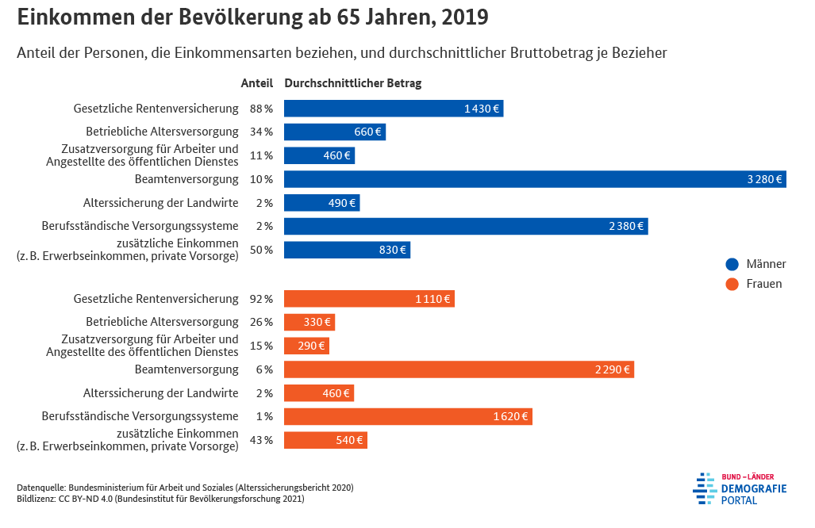
Prof. Dr. Friederike Maier

Slide 8
Prof. Dr. Friederike Maier
Die Graphik zeigt: in allen Bestandteilen der Alterseinkünfte gibt es einen Gender Gap: besonders groß ist er in der betrieblichen Altersversorgung mit 50%, betriebliche Altersversorgung ÖD mit 37%,berufsständische Versorgungswerke 32%, Beamtenversorgung 30%, GRV 22,4%. Nur bei den LandwirtInnen ist der Gender Gap minimal.
Die gesetzliche Rentenversicherung ist die wichtigste Quelle für 92% aller Frauen – und sie ist durch die sozialen Komponenten Hinterbliebenenrente und Kindererziehungszeiten die mit dem relativ niedrigsten Gender Gap

